Slide 1

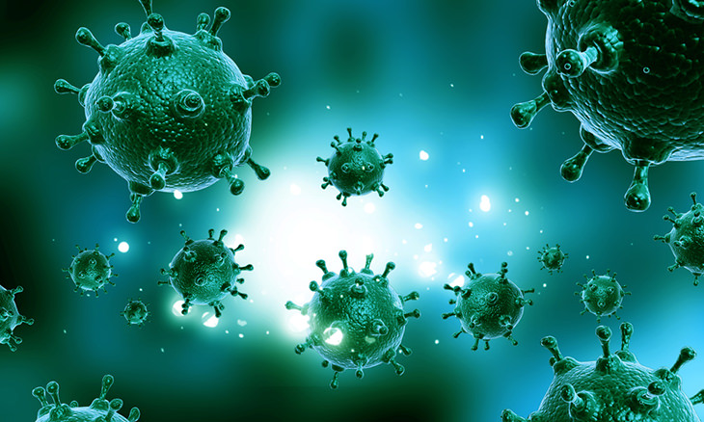


MISTERIOS
SOBRE EL CUERPO
HUMANO SIN RESOLVER

Slide 2





Hay muchas cosas sobre el cuerpo humano que la ciencia todavía no ha encontrado explicación. Por ejemplo, es un misterio por qué tenemos huellas dactilares, o por qué tenemos un apéndice. Aunque abundan las teorías sobre tales cosas, aún no se ha encontrado una explicación definitiva. Aquí te presento los mayores misterios sin resolver sobre el cuerpo humano:

Slide 3
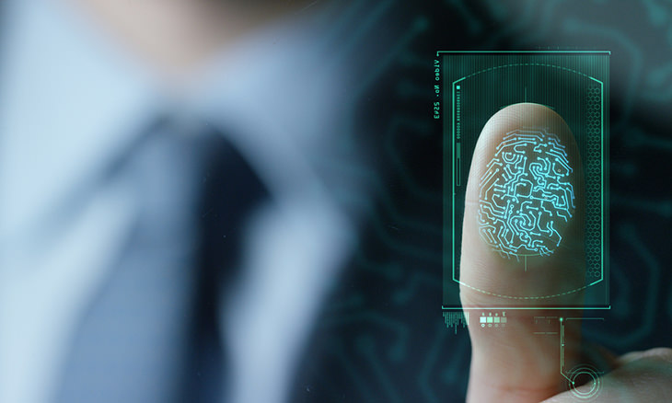
Todo el mundo sabe que las huellas dactilares son únicas para cada individuo, pero nadie sabe por qué. Durante muchos años, los científicos creyeron que las tenemos para mejorar nuestro agarre cuando agarramos o nos aferramos a algo. Resulta que ese no es el caso, porque las huellas dactilares en realidad nos permiten agarrar menos. Algunas de las teorías sobre por qué tenemos huellas dactilares incluyen la protección de nuestros dedos y la provisión de sensibilidad táctil, pero la verdad es que no hay una explicación definitiva.

Slide 4
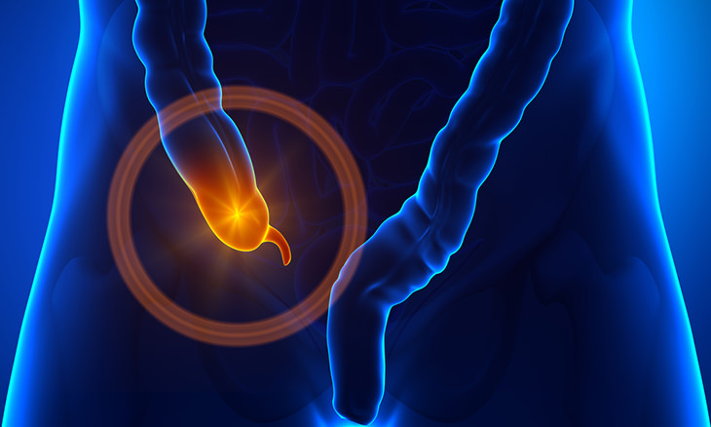
Los apéndices parecen causar más problemas de los necesarios, ya que muchas personas sufren dolores y, en última instancia, tienen que eliminarlos. Los científicos y hasta el mismísimo Charles Darwin coincidieron en que era un órgano sobrante que el homo sapiens heredó de un antepasado prehumano, que supuestamente lo necesitaba para digerir su dieta basada en plantas. Sin embargo, existe una teoría que afirma que tenemos apéndices porque contienen bacterias beneficiosas, pero esto aún no se ha demostrado de manera definitiva.

Slide 5
Hay millones de seres vivos contenidos en el cuerpo. Los microbios que viven en nosotros en realidad representan unas pocas libras de nuestro peso corporal y tienen muchas buenas razones para estar allí. Ayudan a la digestión, curan los cortes y nos ayudan a combatir las enfermedades. El hecho es que la mayoría de ellos son virus y nadie tiene idea de para qué sirven.

Slide 6
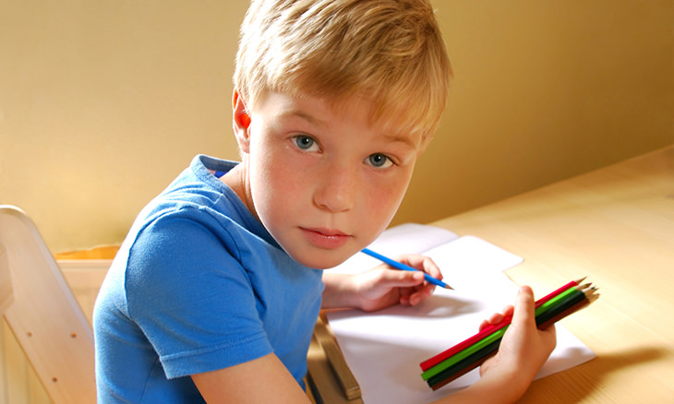
Aunque aceptamos el hecho de que tenemos una mano dominante como algo completamente normal, pero en realidad es bastante extraño. La teoría de la evolución tiene que ver con la "supervivencia del más apto", así que usando esa lógica, deberíamos tener dos manos igualmente fuertes. Hay algunas personas son excepciones muy raras a esta regla, pero la mano dominante es uno de los mayores misterios sobre el cuerpo humano

Slide 7

Nadie sabe por qué bostezamos. Lo que se sabe es que comenzamos a bostezar en el vientre de nuestra madre incluso antes de nacer. Hay dos teorías: la regulación de la temperatura del cerebro, y la noción de que lo hacemos para dar a nuestros cuerpos una sacudida en caso de que nuestro ritmo cardíaco deba aumentar. Podría ser que ambos son verdaderos, ¿quién sabe?

Slide 8
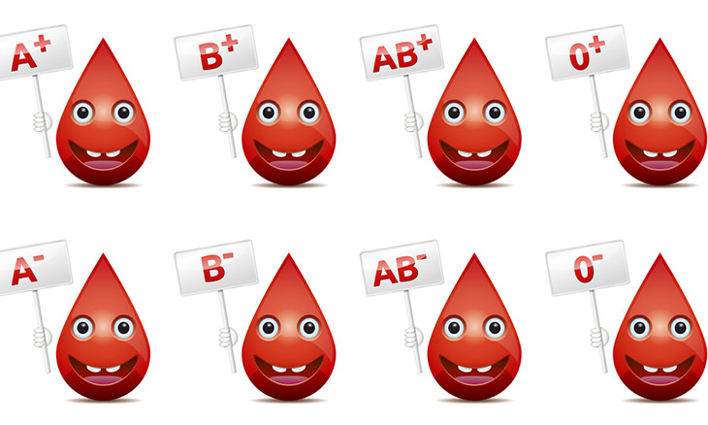
Los tipos de sangre proporcionan pistas sobre nuestra historia evolutiva, sin embargo, no está claro cómo o por qué evolucionaron de la forma en que lo hicieron. Los científicos creen que el comienzo de la evolución de los tipos de sangre comenzó hace unos 20 millones de años en nuestros antepasados, así como en otros primates. Los tipos de sangre difieren en que tienen distintas capacidades para combatir las infecciones, pero nadie sabe por qué evolucionaron diferentes tipos de sangre en primer lugar.

Slide 9
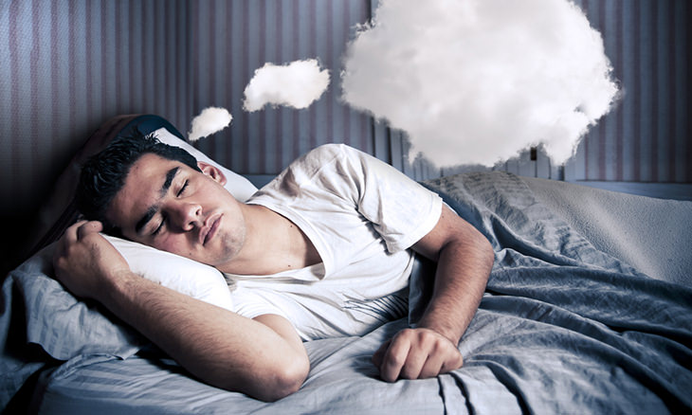
A pesar de que dormimos un tercio de nuestras vidas enteras, los científicos no saben explicar por qué soñamos. Lo que se sabe es que soñamos en el sueño REM y que nuestro ritmo cardíaco aumenta cuando soñamos. Una teoría popular sobre los sueños sugiere que es la manera en que nuestro cerebro clasifica los recuerdos del día, lo que le permite decidir cuáles conservar y de qué deshacerse. Sin embargo, hay algunos científicos que creen que soñar es simplemente la consecuencia de que nuestra mente inconsciente se libere de nuestro estado de alerta.

Slide 10
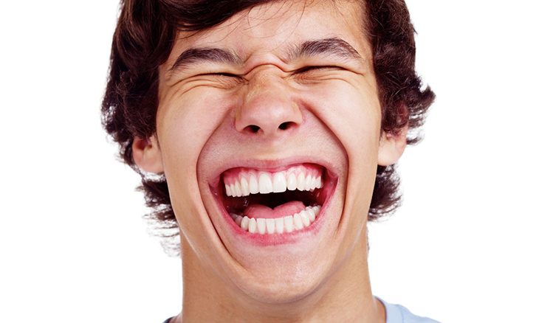
Las emociones poderosas en realidad pueden hacer que la actividad cerebral de diferentes personas se sincronice, como ha sido descubierto por los científicos. Los seres humanos son en realidad 30 veces más propensos a reír cuando se está en una situación social y se cree que la risa es contagiosa porque somos innatamente empáticos como especie. Nuestros cerebros liberan endorfinas cuando nos reímos y estos químicos ayudan a hacernos sentir seguros y cómodos.

Slide 11


Hoy es martes, 25 de diciembre de 2018
Ahora mismo son las 12:02 horas.
UN FUERTE
ABRAZO,
QUE TENGAS
UN BUEN DIA
Y UN
¡¡AÑO NUEVO¡¡

Slide 12







¿Te ha gustado?
Puedes ver más entrando
Aquí
Además puedes recibir powerpoints en tu correo electrónico suscribiéndote aquí:

